Slide 1
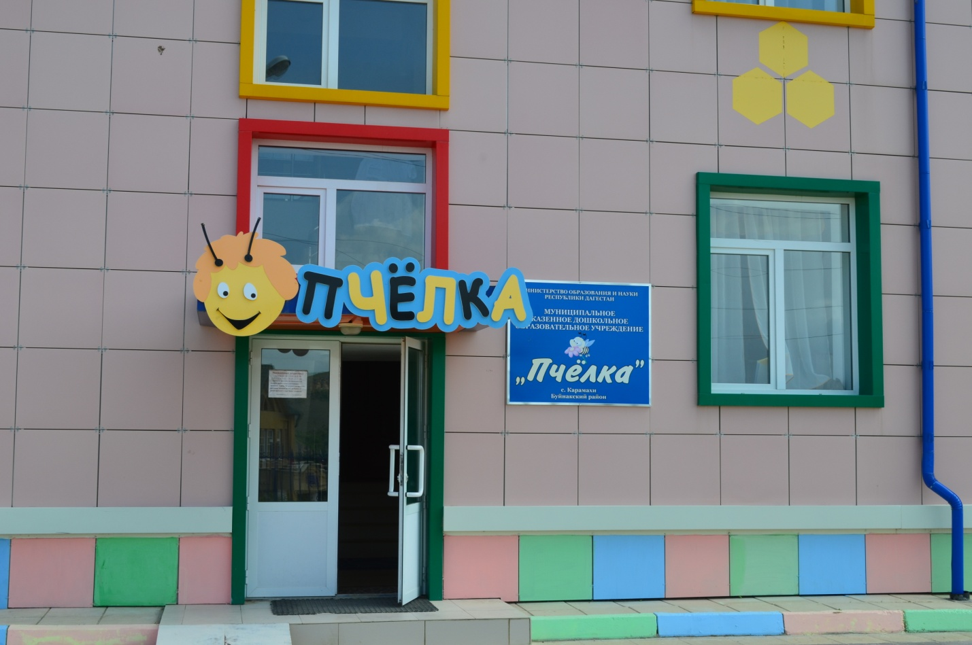
Муниципальное казенное дошкольное образовательное учреждение «Детский сад «Пчелка» общеразвивающего
вида с.Карамахи Буйнакского района
Поддержка
и сопровождение талантливых детей
Муниципальный этап Республиканского конкурса
«Лучший детский сад года Дагестана - 2019»
(Приказ № 102 от 11.09.2019 МКУ «УОБР»)
Заведующая: Алигаджиева Калимат Ахмедовна

Slide 2
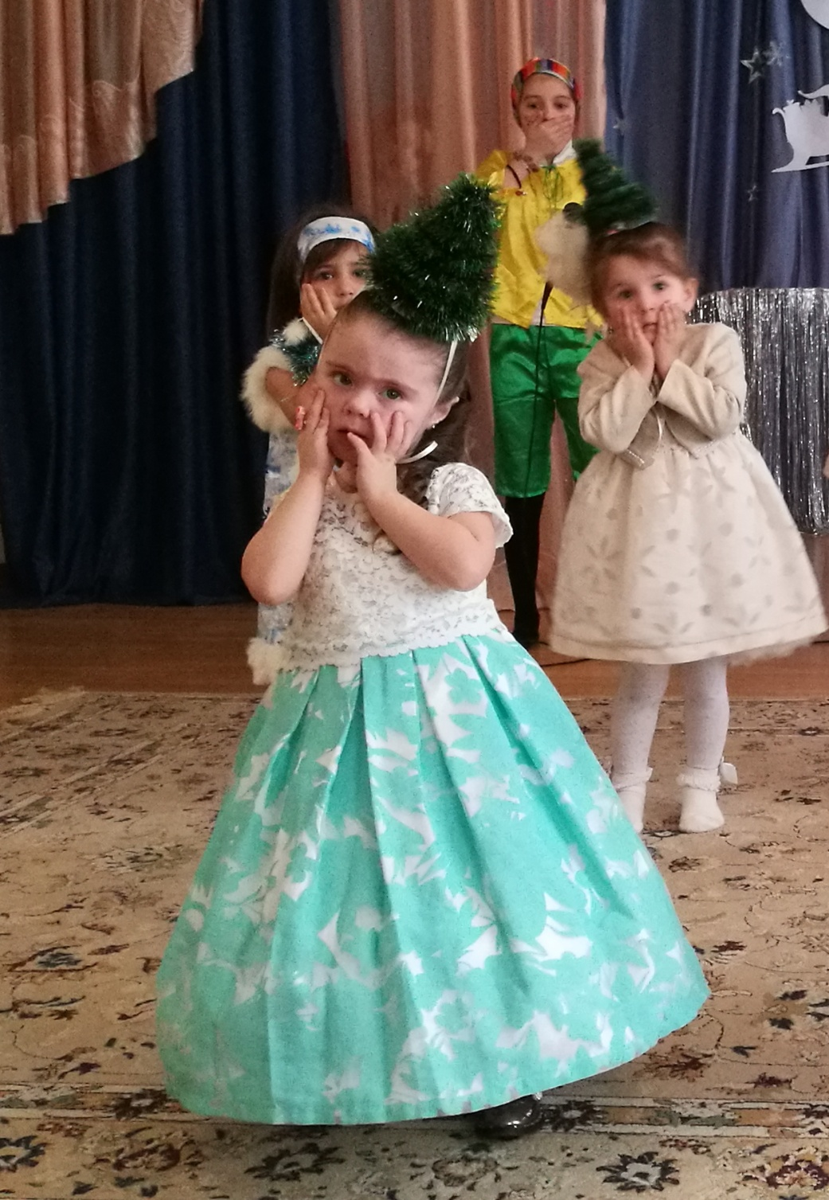
Дадаева
Дженнет

Slide 3
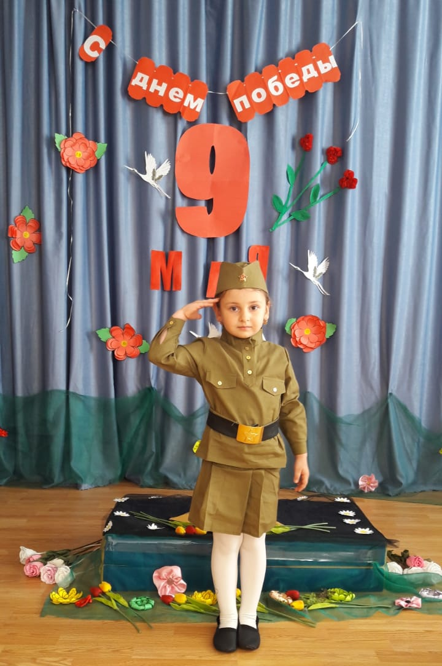
Мирзабекова
Амина

Slide 4
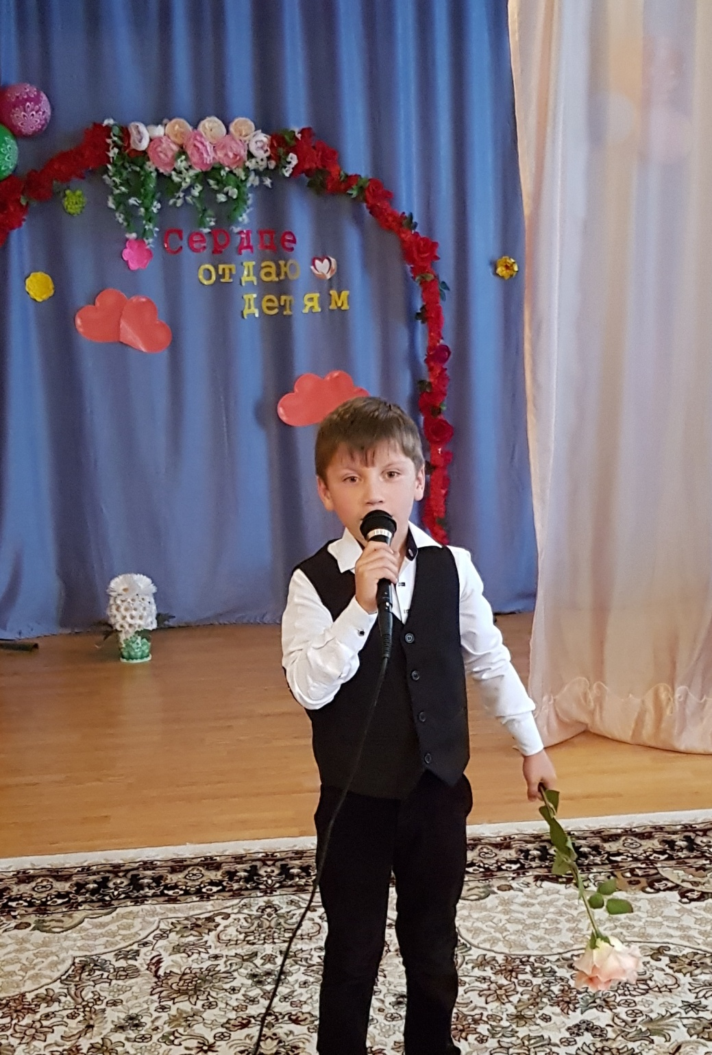
Мутуев
Мухаммад

Slide 5
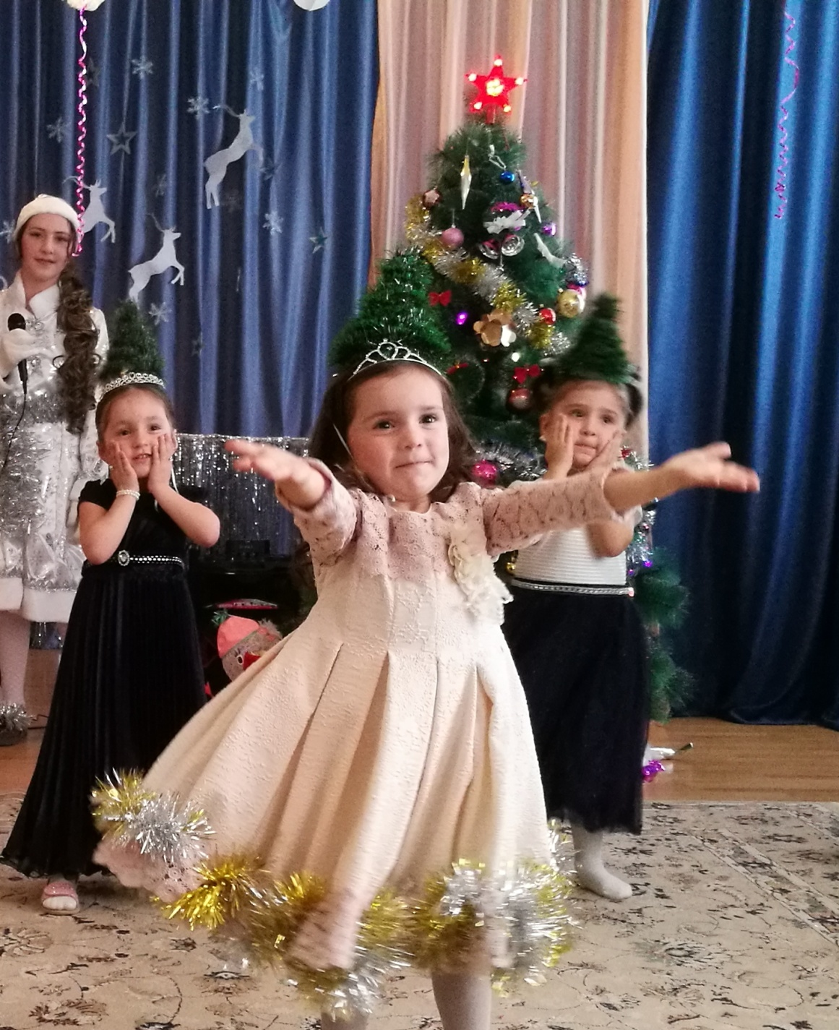
Мутуева
Фатима

Slide 6
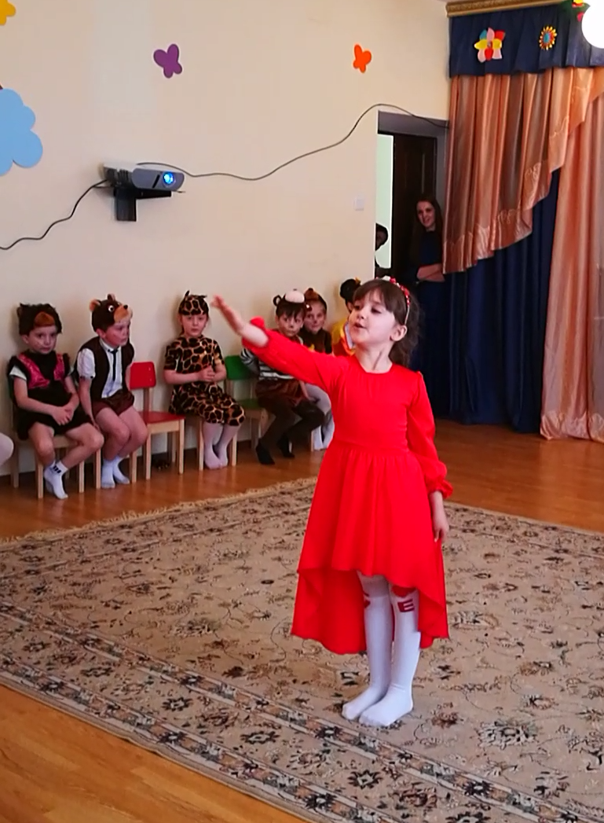
Темирханова
Лиана

Slide 7
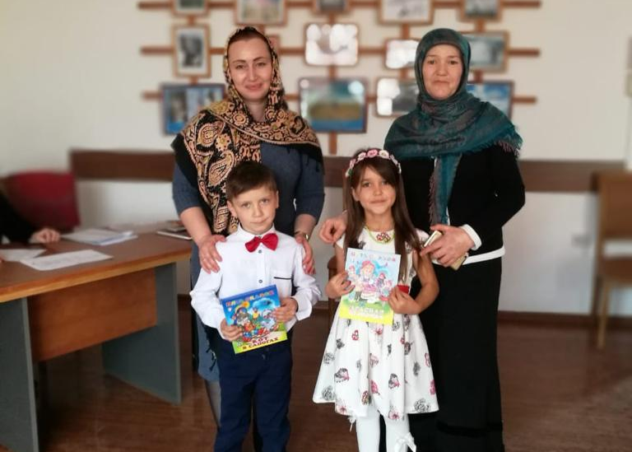
Мухаммад и Лиана

Slide 8
Спасибо за внимание

